Slide 1
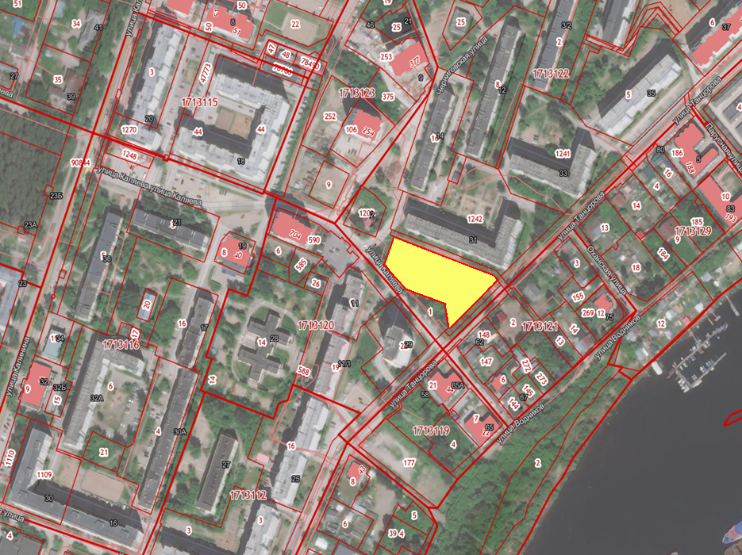
Земельный участок по адресу: г. Пермь, Кировский район, ул. Каляева - ул.Черниговская
Кадастровый номер квартала – 59:01:1713122
Площадь земельного участка – ориентировочно 4000 кв.м.
Форма собственности – неразграниченная государственная земля;
Градостроительный регламент – зона среднеэтажной жилой застройки (Ж-2);
Вид разрешенного использования – для размещения магазинов;
Транспортная доступность – расстояние до остановки общественного транспорта «Микрорайон Водники» - 350м, автобусы №№ 60, 65, 80, 205, маршрутки 5т, 8т.
Ограничения: Внесение изменений в территориальную зону, проект планировки территории, формирование земельного участка.

